Slide 1
计算机组成与体系结构
黄倩
huangqian@hhu.edu.cn
勤学楼4203

Slide 2
教学目录
1 | 概论
2 | 运算方法和运算器
3 | 多层次的存储器
4 | 指令系统
5 | 中央处理机
6 | 总线系统
8 | 输入输出系统
9 | 并行体系结构

Slide 3
第1章 概论
课程简介
计算机的分类
计算机发展史
摩尔定律
计算机组成

Slide 4
1.1 课程简介
先导课程
计算机基础
数字逻辑电路
计算机组成与体系结构

Slide 5
1.1 课程简介
学科基础课
  高等数学、计算机新技术、C/C++程序设计、大学物理、几何与代数、Java程序设计、概率论与数理统计、数值计算方法、电路与电子技术基础
专业主干课
  4学分：离散数学、计算机组成与体系结构、操作系统、软件工程
  3学分：算法与数据结构、软件开发环境、微机原理与接口技术、计算机网络与互联网、数据库系统原理、编译原理
  2学分：软件体系结构

Slide 6
1.1 课程简介
教学内容（技术部分）
  计算机组成
    第2~6章：运算器、存储器、指令系统、中央处理器、总线
    第7章：外围设备
    第8章：输入输出系统
  计算机体系结构
    第2章：流水线原理、浮点运算流水线
    第5章：流水CPU结构、流水线中的主要技术问题
    第9章：并行计算机体系结构

Slide 7
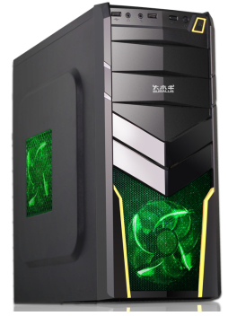
1.1 课程简介
预期教学效果
  了解基本概念：名词解释、填空
  掌握工作原理：简答、计算
  理解设计方法：编程模拟
  跟踪最新动向：课外阅读
  培养动手能力：选型、装配

Slide 8
1.1 课程简介
课程特点
  技术概念、基本原理多
  内容分散、抽象、枯燥
教学环节
  讲授环节：明确每章重点
  学习环节：从计算机实现、处理的角度去理解、分析、解决问题，把“黑盒”变成“白盒”
  考查形式
    出勤×10%，课堂在线×30%
    期末考试×60%

Slide 9
1.1 课程简介
CCF A类学术期刊与会议
  CCF分类说明
    A类指国际上极少数的顶级刊物和会议，鼓励我国学者去突破；B类指国际上著名和非常重要的会议、刊物，有重要的学术影响，鼓励国内同行投稿；C类指国际学术界所认可的重要会议和刊物
  A类期刊（体系结构/并行与分布计算/存储系统）
    ACM Transactions on Computer Systems
    IEEE Transactions on Computers
    IEEE Transactions on Parallel and Distributed Systems
    IEEE Transactions on Computer-Aided Design of Integrated Circuits and System
    ACM Transactions on Storage

Slide 10
1.1 课程简介
CCF A类学术期刊与会议
  A类会议（体系结构/并行与分布计算/存储系统）
    Architectural Support for Programming Languages and Operating Systems
    Conference on File and Storage Technologies
    High-Performance Computer Architecture
    International Symposium on Computer Architecture
    MICRO
    International Conference for High Performance Computing, Networking, Storage, and Analysis
    USENIX Annul Technical Conference
    Principles and Practice of Parallel Programming

Slide 11
1.2 计算机的分类
模拟计算机与数字计算机
  模拟计算机
    数值由连续量来表示，运算过程也是连续的。如计算尺用长度来标示数值、时钟用指针在表盘上转动来表示时间、电表用角度来反映电量大小
  数字计算机
    在算盘基础上发展起来的，用数字来表示数量的大小
    主要特点：按位运算，并且不连续地跳动计算
    基本数字：0、1

Slide 12
1.2 计算机的分类
模拟计算机与数字计算机
  模拟计算机与数字计算机的区别
比较内容 | 模拟计算机 | 数字计算机
数据表示方式 | 电压 | 数字0和1
计算方式 | 电压组合和测量值 | 数字计数
控制方式 | 盘上连线 | 程序控制
精度 | 低 | 高
数据存储量 | 小 | 大
逻辑判断能力 | 无 | 强

Slide 13
1.2 计算机的分类
通用计算机与专用计算机
  通用计算机
    适应性很强，但是往往牺牲了效率、速度和经济性
    分为：超级计算机、大型机、服务器、PC机、单片机、多核机等，其区别在于体积、简易性、功耗、性能指标、存储容量、指令系统规模、价格等
  专用计算机
    针对特定应用领域设计，是最有效、最经济、最快速的计算机，但适应性很差
    例如：用于科学计算的超级计算机、用于工业控制的工控机、用于智能仪器仪表的单片机……

Slide 14
1.2 计算机的分类
通用计算机与专用计算机
  各类通用计算机之间的区别
低
高
高
低
体积
功耗
性能
数据存储量
指令系统
价格
多核机
单片机
PC机
服务器
大型机
超级计算机
简易性

Slide 15
1.3 计算机发展史
第一代电子管计算机
  ABC @ Iowa State University, 1942
    主要设计者：教授J. V. Atanasoff、研究生C. Berry
    研发动机：解含有29个未知数的线性方程组
    规模：使用约300个电子管
    运算速度：不详
  ENIAC @ Pennsylvania University, 1946
    主要设计者：教授J. Mauchly、工程师J. P. Eckert
    研发动机：新武器研发
    规模：使用约18000个电子管，占地约140 m²，重约30吨
    运算速度：约5000次/秒

Slide 16
1.3 计算机发展史
第一代电子管计算机
  103型通用数字电子计算机@中科院计算所，1958
    意义：我国第一台通用电子管数字计算机
    主要设计者：张梓昌（1921-2013），仿苏设计
      ——CCF原副理事长
    运算速度：约1500次/秒
  104型通用数字电子计算机@中科院计算所，1959
    意义：我国第一台大型通用电子管数字计算机
    主要设计者：张效祥（1918-2015），仿苏设计
      ——CCF原理事长
    运算速度：约1万次/秒

Slide 17
1.3 计算机发展史
第一代电子管计算机
  107型通用数字电子计算机@中科院计算所，1960
    意义：我国第一台自主设计的计算机
    主要设计者：夏培肃（1923-2014）
      ——中国计算机之母
    运算速度：不如103型和104型
  119型通用数字电子计算机@中科院计算所，1964
    意义：我国自行设计的第一台大型通用数字电子计算机
    主要设计者：吴几康（1918-2002）
      ——CCF原副理事长
    运算速度：5万次/秒

Slide 18
1.3 计算机发展史
第一代电子管计算机
  第一代电子管计算机总结
    体积大、成本高、可靠性低
    形成了计算机的基本体系，确定了程序设计的基本方法
  第一代计算机时间跨度
    国际：1942-1955
    我国：1958-1964

Slide 19
1.3 计算机发展史
第二代晶体管计算机
  世界上第一个晶体管：贝尔实验室，1947
    发明者：John Bardeen、Walter Brattain和William Shockley获1956年诺贝尔物理学奖
  TX-0计算机@MIT林肯实验室, 1955
    意义：第一台晶体管计算机
  441-B型计算机@哈军工, 1964
    意义：我国第一台全晶体管电子计算机
    主要设计者：慈云桂（1917-1990）
      ——CCF原副理事长
    运算速度：1万次/秒

Slide 20
1.3 计算机发展史
第二代晶体管计算机
  109乙型通用晶体管计算机@中科院计算所，1965
    意义：我国第一台大型晶体管计算机
    109丙机@1967：为第二机械工业部九院工作15年，为第一代核武器的研制、定型和发展作出了重要贡献
  第二代晶体管计算机总结
    运算速度提高到每秒几万至几十万次
    体积缩小、成本降低、可靠性提高
  第二代计算机时间跨度
    国际：1955-1965
    我国：1965-1972

Slide 21
1.3 计算机发展史
第三代集成电路计算机
  世界上第一个集成电路：德州仪器，1958
  System/360型计算机@ IBM, 1964
    解决了与7094机器的兼容问题；支持多道程序
  PDP-11型计算机@ DEC, 1970
    DEC由MIT林肯实验室的Kenneth Olsen创办
  我国第一个集成电路：上海（仿制），1965
  111型通用计算机@中科院计算所，1971
    意义：我国第一批集成电路计算机
  DJS150型通用计算机，1973
    意义：我国第一台百万次计算机

Slide 22
1.3 计算机发展史
第三代集成电路计算机
  0520微型计算机，1984
    意义：我国第一台微型计算机
  第三代集成电路计算机总结
    运算速度提高到每秒几十万至几千万次
    体积进一步缩小、成本进一步降低、可靠性进一步提高
    小型计算机、微型计算机开始出现
  第三代计算机时间跨度
    国际：1965-1980
    我国：1973-20世纪80年代初

Slide 23
1.3 计算机发展史
第四代超大规模集成电路计算机
  进入个人计算机（PC）时代
    Apple
    IBM
      IBM PC @ 1981，采用Intel 8088 CPU
      公开了全部设计方案和电路图，希望其他公司生产IBM PC插件
      →克隆PC大量出现，不采用Intel CPU的PC大量消失
  便携式电脑
    第一台便携式电脑：Osborne-1 @ 1981
      公司创始人：Adam Osborne
      倒闭时间：1984

Slide 24
1.3 计算机发展史
第四代超大规模集成电路计算机
  第四代超大规模集成电路计算机总结
    集成度、运算速度大幅提高
    体积更进一步缩小、成本更进一步降低、可靠性更进一步提高
    单片计算机开始出现
  第四代计算机时间跨度
    国际：1980至今
    我国：20世纪80年代中期至今

Slide 25
1.3 计算机发展史
第五代计算机
  日本：1981，元岡達：《知识信息处理系统的挑战：第五代计算机系统初步报告》
    六种先进体系结构：逻辑程序机、函数机、关系代数机、抽象数据类型机、数据流机、冯·诺伊曼机上的创新
    1988，失去聚焦；1994，五代机项目结束
  美国：1982，MCC联盟
  英国：1982，提出阿尔维计划；1987，放弃
  欧洲大陆：1983，欧洲信息技术战略计划

Slide 26
1.3 计算机发展史
第五代计算机
  问题：没有在任何相关领域取得突破性进展，而一些不相关的领域却拼命在向五代机靠近
    1981年五代机会议记录页数：280+，包括元岡達报告89页
    1988年五代机会议记录页数：1300+
  意义：促成了80 年代中后期人工智能的繁荣
  反思：人工智能的现状
    许多不相关的领域正在拼命向人工智能靠近

Slide 27
1.4 摩尔定律
仙童半导体（Fairchild Semiconductor）
  1955年William Shockley创办“Shockley半导体实验室”，次年N. Noyce、G. Moore等8人加盟
  Shockley不善管理，1957年8人出走创办仙童半导体
  1965年G. Moore提出摩尔定律
    价格不变的情况下，芯片集成度每18个月翻一番
  危机：母公司转移利润引众怒
    核心员工离职创业：... Intel (1968), AMD (1969)...
    业绩下滑：先后被卖给斯伦贝谢、国民半导体……

Slide 28
1.5 计算机组成
计算机系统 = 硬件子系统 + 软件子系统
  硬件：指看得见、摸得着的物理设备（部件）实体，一般还包括将各种硬件设备有机组织起来的体系结构
  软件：程序（代码）+ 数据 + 文档
    使计算机硬件能完成计算和控制功能的有关计算机指令和数据定义的组合，即机器可执行的程序及有关数据
    机器不可执行的，与软件开发、过程管理、运行、维护、使用和培训等有关的文档资料
  固化：将软件写入只读存储器ROM中，称为固化
  固件：只读存储器及其写入的软件，称为固件
    介于软硬件之间，物理形态上是硬件，运行机制上是软件

Slide 29
1.5.1 计算机性能指标
吞吐率：计算机在单位时间间隔内能够处理的信息量
响应时间：从输入有效到系统产生响应之间的时间
总线宽度：总线完成一次操作最大可传输的二进制位数
存储器容量：存储器中所有存储单元的总数目
存储器带宽：单位时间内从存储器读出的数据量
主频：控制CPU工作节拍的主时钟频率
时钟周期：主频的倒数
CPI：执行一条指令所需要的平均时钟周期数
MIPS：平均每秒执行多少百万条定点指令数
FLOPS：平均每秒执行浮点操作的次数

Slide 30
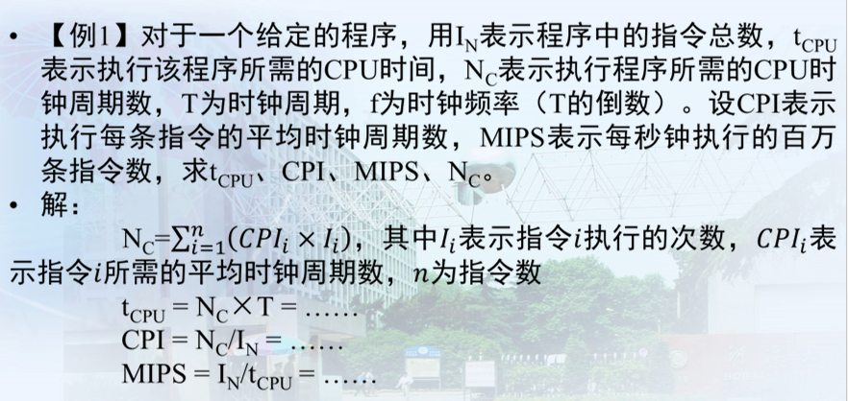
1.5.1 计算机性能指标

Slide 31
1.5.1 计算机性能指标
【例2】用一台50 MHz的处理机执行标准测试程序，它包含的混合指令数和相应所需的平均时钟周期数如下表所示：
求有效CPI、MIPS速率、处理机程序执行时间t_{CPU}。
  解：
  CPI = N_{C}/I_{N} = 1.55（周期/指令）
  MIPS = f / (CPI×10⁶) = 32.26（百万条指令/秒）
  t_{CPU} = N_{C}×T = N_{C}/f = 31×10⁻⁴（秒）
指令类型 | 指令数目 | 平均时钟周期数
整数运算 | 45000 | 1
数据传送 | 32000 | 2
浮点运算 | 15000 | 2
控制传送 | 8000 | 2

Slide 32
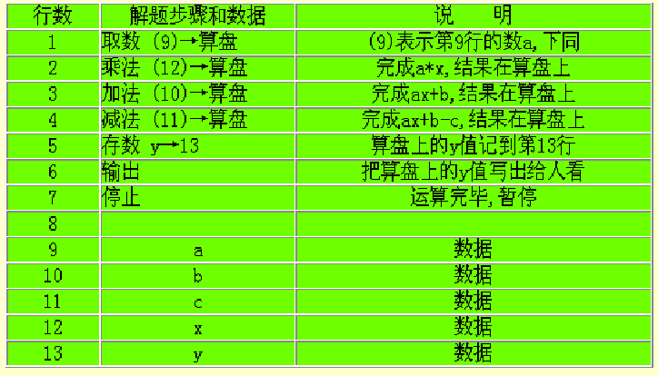
1.5.2 硬件组成
举例：用一张纸、一个算盘、一支笔计算y=ax+b-c的演算过程，从而描绘出数字计算机硬件组成的轮廓

Slide 33
1.5.2 硬件组成
算盘计算
  纸：存储解题的原始信息（数据、步骤）
  算盘：用于数据的加、减、乘、除等算术运算
  笔：记录原始数据、解题步骤，写出运算结果
  人本身（主要是大脑）：按解题步骤操作
计算机
  存储器：相当于纸那样具有“记忆”功能的部件
  运算器：相当于算盘功能的部件
  输入输出设备：相当于笔，把原始解题信息输入到计算机或把运算结果显示出来的设备
  控制器：相当于大脑，自动控制整个计算过程

Slide 34
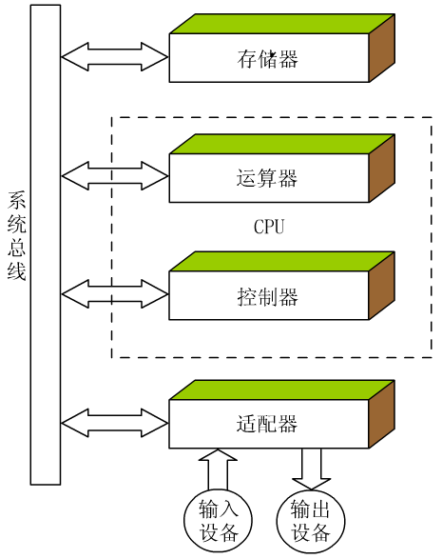
1.5.2 硬件组成
计算机组成
  存储器
  运算器
  控制器
  输入设备
  输出设备
  连接结构（总线）

Slide 35
1.5.2 硬件组成
计算机硬件系统的概念性结构
CPU
存储器
RAM
存储器
ROM
适配器
适配器
运算器
控制器
寄存器组
输入
设备
输出
设备

Slide 36
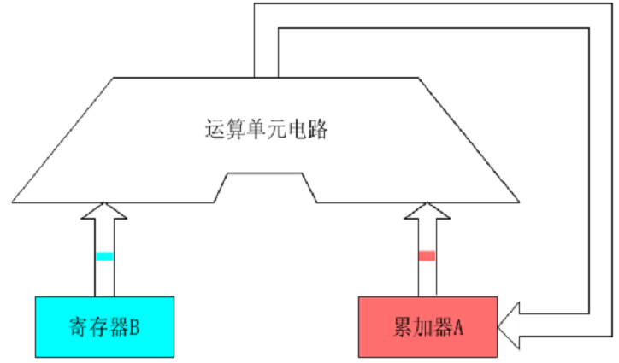
1.5.2 硬件组成
运算器
  运算器 = ALU + 寄存器 + 数据通路
ADD A,B
A+B→A

Slide 37
1.5.2 硬件组成
运算器
  功能：算术运算、逻辑运算；广义的运算还包括移位运算、关系（比较）运算、位运算等
  计算机中采用二进制运算
    人们习惯于十进制数的运算，但是由于二进制数的运算规律简单，电子线路容易实现，实现设备最省
  机器字长：运算器进行二进制数运算的位数
    位数越长、相应地计算精度越高。机器字长通常有8位、16位、32位、64位、128位，一般是N×8位。相应地称为8位机、16位机、32位机、64位机…

Slide 38
1.5.2 硬件组成
存储器
  功能：保存或“记忆”解题的数据和解题步骤，即程序（代码）和数据；这里程序和数据都是二进制代码化的。如何存储数据：
    内存储器：半导体存储器，掉电后信息丢失；基本存储元是触发器，一个触发器可以存储一个二进制代码0、1。内存容量小、存取速度快；CPU可直接访问
    外存储器：除计算机内存及CPU缓存以外的储存器，一般断电后仍然能保存数据。常见的外存储器有硬盘、软盘、光盘、U盘等。外存容量大、存取速度慢，CPU不能直接访问

Slide 39
1.5.2 硬件组成
控制器
  功能：从内存中取出解题步骤加以分析，然后执行某种操作
  计算程序（程序）：解决某一问题的一串指令序列
    “指令”vs.“程序”
  指令的形式
    指令 = 操作码 + 地址码
  存储程序：将解题的程序存放到存储器中，称为~
    冯·诺依曼结构（普林斯顿结构）：指令和数据放在同一个存储器
    哈佛结构：指令和数据分别放在两个存储器

Slide 40
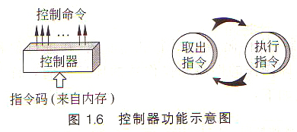
1.5.2 硬件组成
控制器
  控制器的基本任务
    从内存储器中按一定顺序取指令
    译码（翻译）、产生控制信号
    控制取操作数（源操作数、目的操作数）
    控制执行（运算）
    控制保存结果
    形成下条指令地址（顺序、转移）

Slide 41
1.5.2 硬件组成
控制器
  控制器的基本任务
    指令流：取指周期中从内存中读出的信息流称为指令流，它通过总线、CPU内部数据通路流向控制器
    数据流：执行周期中从内存中读出的信息流称为数据流，它通过总线、CPU内部数据通路流向运算器
    思考：计算机如何区分指令和数据？
      从时间上来说，取指令事件发生在取指周期（取指令阶段），取数据事件发生在执行周期（执行指令阶段）
      从空间（处理部件）上来说，指令一定送给控制器，数据一定送给运算器

Slide 42
1.5.2 硬件组成
外围设备与适配器
  外围设备：输入/输出设备
    理想的输入设备：“会看”、“会听”
    理想的输出设备：“会写”、“会讲”
  适配器：转换器，保证外围设备用计算机系统要求的形式发送或接收信息
总线
  片内总线、系统总线、I/O总线

Slide 43
1.5.2 硬件组成
冯·诺依曼计算机
  主要设计思想
    由运算器、控制器、存储器、输入设备、输出设备五大部分构成计算机硬件系统概念结构
    采用二进制代码表示数据和指令
    采用存储程序控制方式（指令驱动）

Slide 44
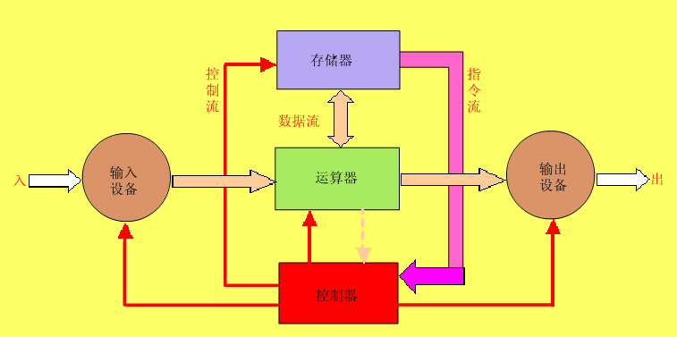
1.5.2 硬件组成
冯·诺依曼计算机
  主要组成部分及结构
程序、数据
Start

Slide 45
1.5.3 软件组成
计算机软件
  程序（代码）及数据
    机器可执行
    分为系统程序、应用程序等。直接在“裸机”上运行的最基本的系统程序——操作系统
    程序设计语言的演变：机器语言、汇编语言、高级语言/算法语言（BASIC、FORTRAN、C、C++、JAVA等）
  文档
    机器不可执行

Slide 46
1.5.3.1 程序设计语言
第一代程序（1942-1953）
  机器语言、汇编语言
第二代程序（1954-1964）
  出现操作系统
  高级语言：Fortran@1954、LISP@1958、Basic@1964
  1956年，Samuel介绍了他的跳棋程序
  IBM OS/360@1964：提出“软件”概念
第三代软件（1965-1970）
  数量急剧膨胀；出现“软件工程”概念

Slide 47
1.5.3.1 程序设计语言
第四代软件（1971-1989）
  结构化程序设计：Pascal语言、MS-DOS系统……
第五代软件（1990-）
  面向对象程序设计
  WWW普及
  微软崛起
2018年2月编程语言排行榜
  Java、C、C++、Python、C#……

Slide 48
1.5.3.2 系统结构中的8个伟大思想
面向摩尔定律的设计
使用抽象简化设计
加速大概率事件
通过并行提高性能
通过流水线提高性能
通过预测提高性能
存储器分层
通过冗余提高可靠性

Slide 49
1.5.4 计算机系统的层次结构
现代计算机系统是由硬件、软件有机结合的十分复杂的整体。在了解、分析、设计计算机系统时，人们往往采用分层（分级）的方法，将一个复杂的系统划分为若干层次，即计算机系统的层次结构
最常见的结构：从编程语言角度划分
  第五级：高级语言级
  第四级：汇编语言级
  第三级：操作系统级
  第二级：一般机器级/机器语言级
  第一级：微程序设计级/逻辑电路级

Slide 50
专题
人工智能与五代机

Slide 51
人工智能简介
人工智能简介
  人工智能的三个派别
    逻辑主义（心理学派）
      符号推理与机器推理
      奠基人：西蒙（CMU）
    连接主义（仿生学派）
      神经元网络与深度学习
      奠基人：明斯基（MIT）
    行为主义（控制学派）
      控制、自适应与进化计算
      奠基人：维纳（MIT）

Slide 52
人工智能简介
人工智能简介
  何谓智能
    智力或知能：生物一般性的精神能力，包括理解、计划、解决问题、抽象思维、表达意念、语言、学习
    智力三因素理论（Robert Sternberg）
      成分智力：思维和问题解决等所依赖的心理过程
        与受教育程度直接相关
      经验智力：人们处理两种极端问题的能力（常规、新异）
        与受教育程度不直接相关
      情境智力：适应环境、选择环境、根据需要改变环境
        情商

Slide 53
人工智能简介
人工智能简介
  何谓人工智能/机器智能
    指由人工制造出来的系统所表现出来的智能
  人工智能研究
    研究内容：认知建模、知识表示及应用、机器感知、机器思维、机器学习、机器行为和智能系统等
    研究动机：推理、知识、规划、学习、交流、感知、移动和操作物体的能力等
    现有水平：弱
      神经网络、深度学习仅具备经验智力，成分智力、情境智力欠缺
      在多元智能理论（Gardner @ Harvard Univ.）下，更弱

Slide 54
人工智能简介
Alan Turing（1912.6.23-1954.6.7）
  两个头衔：计算机科学之父、人工智能之父
  人工智能领域的图灵奖
    Minsky (1969) ， MIT——连接主义的创始人
    McCarthy (1971)，斯坦福——逻辑主义
    Newell (1975)，CMU——逻辑主义
    Simon (1975)，CMU——逻辑主义
    Feigenbaum (1994)，斯坦福——逻辑主义
    Reddy (1994)，CMU——大规模人工智能
    Valiant (2010)，哈佛——机器学习理论
    Pearl (2011)，UCLA——概率计算和因果推理

Slide 55
人工智能简介
人工智能起源
  Dartmouth会议@1956
    发起人：McKarthy、Minsky、Rochester、Shannon
    参加人
      Solomonoff、Selfridge（MIT）
      More、Samuel（IBM）
      Simon、Newell（CMU）
    持续时间：两个月
    意义：提出了人工智能的定义
      使一部机器的反应方式就像是一个人在行动时所依据的智能

Slide 56
人工智能的发展
人工智能第一浪（1956-1976）
  逻辑主义盛行，功能主义占主流
  基于规则的产生式系统→功能系统
  领头羊：Stanford、CMU、MIT、IBM、Harvard
  标志性基石
    在统计方法中引入符号方法进行语义处理，出现了基于知识的方法，人机交互开始成为可能
  初期著名预言
    十年内……

Slide 57
人工智能的发展
人工智能第一浪（1956-1976）
  主要进展
    定理证明
    逻辑程序语言
      Prolog
    产生式系统
      一个综合DB + 一组产生式规则 + 一个控制系统
      研究重点
        规则表达、规则生成、谓词演算、知识获取……
        搜索算法、启发式策略

Slide 58
人工智能的发展
人工智能第二浪（1976-2006）
  连接主义盛行，深度学习尚未突破
    对第一浪反思——早期预言的实现遥遥无期
  人工神经元网络
    自组织网络
    感知机
    BP网络

Slide 59
人工智能的发展
人工智能第三浪（2006-）
  连接主义盛行，深度学习取得突破
    基于互联网大数据的深度学习
      硬件进步
      卷积神经网络模型
      参数训练技巧
  本质上与第二浪没有区别

Slide 60
人工智能的未来走向
未来理论基础
  新的机器学习方法
  非确定性信息处理与贝叶斯网络
    深度学习？美国争议很大
可能方向
  结合逻辑主义和连接主义
  行为主义发育缓慢
    类脑计算

Slide 61
回顾思考
启示：第五代计算机的失败
  日本：1981，元岡達：《知识信息处理系统的挑战：第五代计算机系统初步报告》
    六种先进体系结构：逻辑程序机、函数机、关系代数机、抽象数据类型机、数据流机、冯·诺伊曼机上的创新
    1988，失去聚焦；1994，五代机项目结束
  美国：1982，MCC联盟
  英国：1982，提出阿尔维计划；1987，放弃
  欧洲大陆：1983，欧洲信息技术战略计划

Slide 62
回顾思考
启示：第五代计算机的失败
  问题：没有在任何相关领域取得突破性进展，而一些不相关的领域却拼命在向五代机靠近
    1981年五代机会议记录页数：280+，包括元岡達报告89页
    1988年五代机会议记录页数：1300+
  意义：促成了80 年代中后期人工智能的繁荣
  反思
    1. 大数据、人工智能的现状：许多不相关的领域正在拼命向大数据、人工智能靠
    2. 早期人工智能预言：十年内……

Slide 63
回顾思考
启示：第五代计算机的失败
  反思
    3. Oracle创始人Larry Ellison：The computer industry is the only industry that is more fashion-driven than women’s fashion.

Slide 64
Q&A

